Slide 1

一轮复习
第30讲
人体的内环境与稳态

Slide 2

考点一
人体内环境与稳态

Slide 3
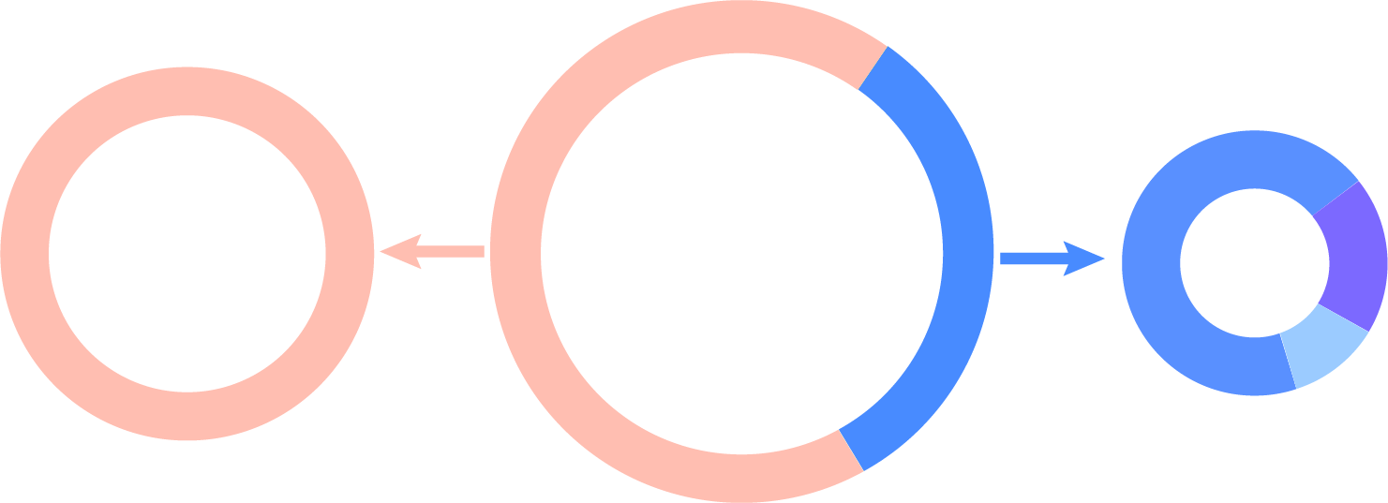
考点一 人体内环境与稳态
1
体液
[易错提醒]人的呼吸道、肺泡腔、消化道等属于人体与外界相通的环境，因而汗液、尿液、泪液、消化液(如唾液、胃液、胰液)等液体不属于体液。
1) 概念：
生物体内以水为基础的液体
2) 组成：
包括细胞内液和细胞外液
组织液
细胞
内液
细胞
外液
体液
血浆
淋巴液等
存在于细胞内，
约占2/3
存在于细胞外，
约占1/3
Notes:
细胞内液正常指动物细胞膜以内的液体，细胞液指植物细胞液泡膜内的液体。

Slide 4
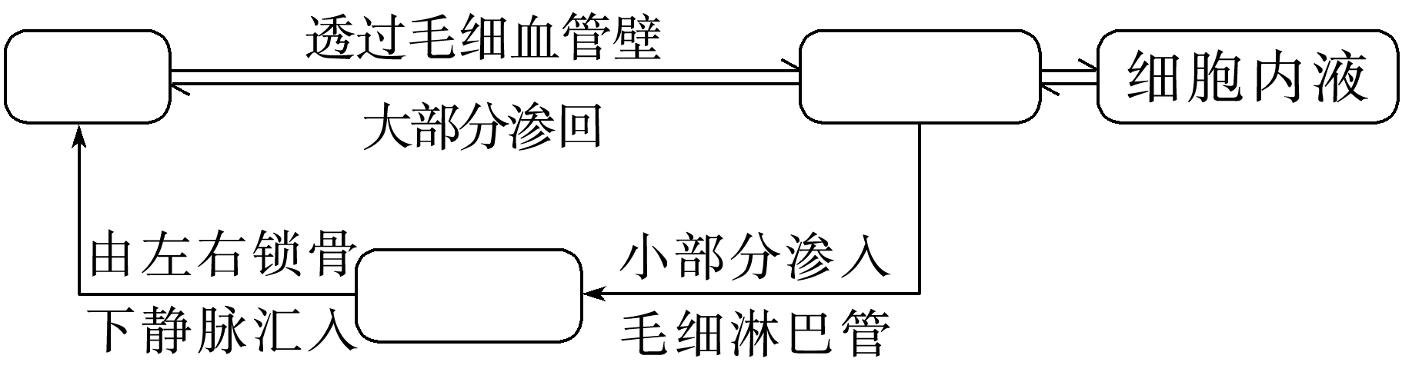
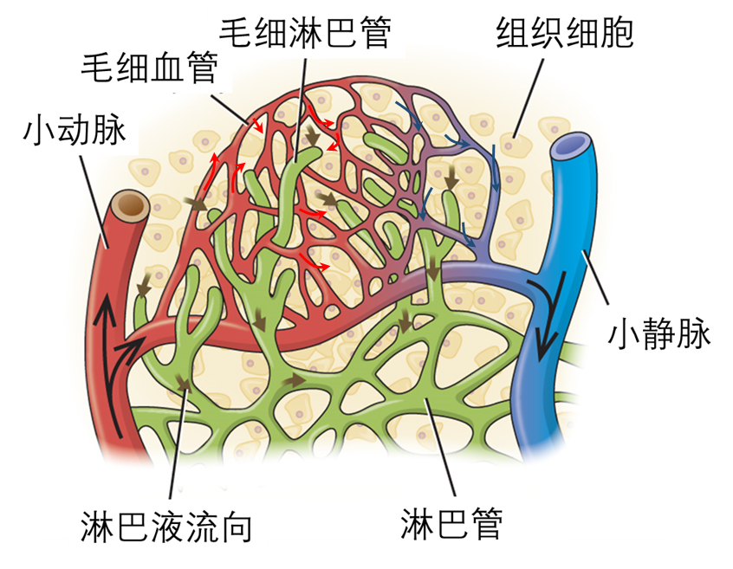
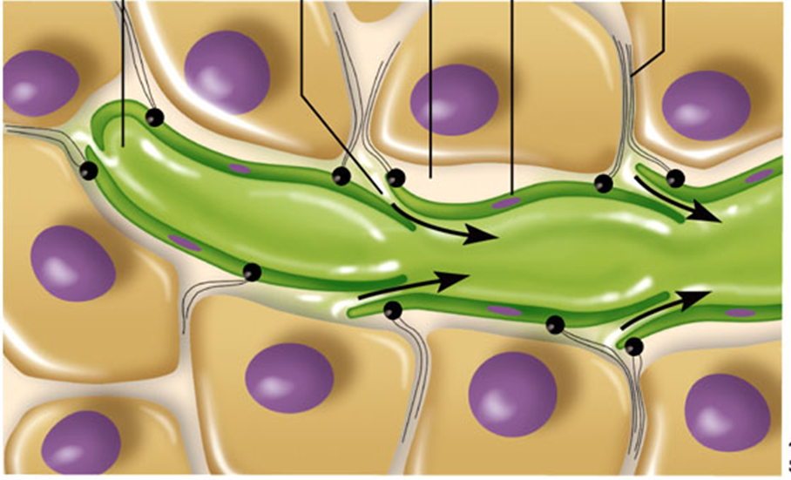
考点一 人体内环境与稳态
1
体液
3) 体液各组分间的相互转化关系
血浆
组织液
淋巴液
为什么组织液和淋巴液之间是单向关系？
单向的活瓣

Slide 5
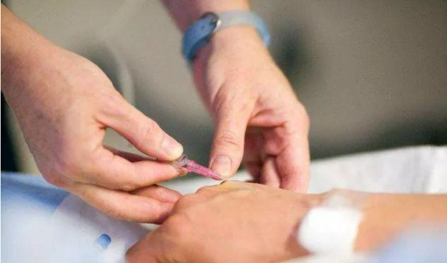
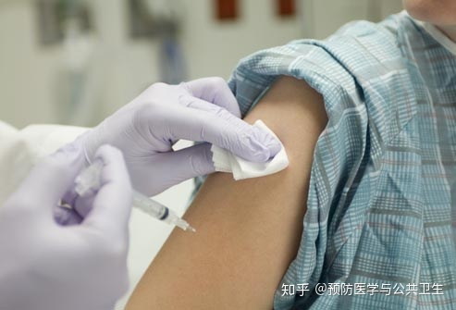
【问题】静脉注射(输液)和肌肉注射(打针)，药物到达组织细胞发挥作用的运输途径有什么不同？
静脉注射: 药→血浆→组织液→靶细胞(细胞内液)
肌肉注射: 药→组织液(少数进入淋巴液后汇入血浆)→血浆→组织液→靶细胞(细胞内液)

Slide 6
源于选必1 P₆“练习与应用·概念检测”：不经常参加劳动的人，偶尔一次用铁锨长时间劳动，手上容易起水疱，疱内的液体是什么？时间长了，疱就会逐渐消失，其原因是什么？
组织液，由血浆透出毛细血管壁或组织细胞代谢产生。
时间长了，大部分组织液通过毛细血管壁进入血浆，还有一部分通过毛细淋巴管壁进入淋巴液，水疱便消失了。
血疱与其有什么不同呢？
血疱的主要成分是组织液和血细胞

Slide 7
考点一 人体内环境与稳态
2
内环境
注意：单细胞动物、简单的多细胞动物和植物没有内环境
1) 概念：
由细胞外液构成的液体环境称为内环境
重难点突破1.
2) 三种细胞外液的比较
(此外脑脊液、房水、关节滑液也属于内环境)
项目 | 血浆 | 组织液 | 淋巴液
存在部位
成分来源
化学成分
血管
组织细胞间隙
淋巴管
①消化道吸收；
②从组织液回渗；
③淋巴液由左右锁骨下静脉汇入
①血浆渗出毛细血
管壁；
②组织细胞代谢产生
组织液进入毛细淋巴管形成
都含有水、无机盐、蛋白质等，血浆中蛋白质含量较高，而组织液和淋巴液中蛋白质含量很少

Slide 8
考点一 人体内环境与稳态
【特别提示】关于血液与血浆的易错点拨
血液≠血浆：血液包括血细胞和血浆
含有
血浆
血浆蛋白(如纤维蛋白原等）
（属于内环境成分）
内有
血液
红细胞
血红蛋白
（属于细胞内液成分）
血细胞
白细胞
血小板

Slide 9
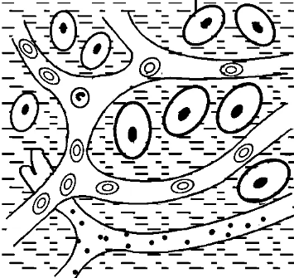
考点一 人体内环境与稳态
2
内环境
3) 几种细胞生活的具体环境
①组织细胞生活的内环境是 。
②血细胞生活的内环境是 。
③淋巴细胞生活的内环境是 。
④毛细血管壁细胞生活的内环境是 。
⑤毛细淋巴管壁细胞生活的内环境 。
组织液
血浆
淋巴液、血浆
血浆、组织液
淋巴液、组织液
组织液是绝大多数细胞直接生活的环境

Slide 10
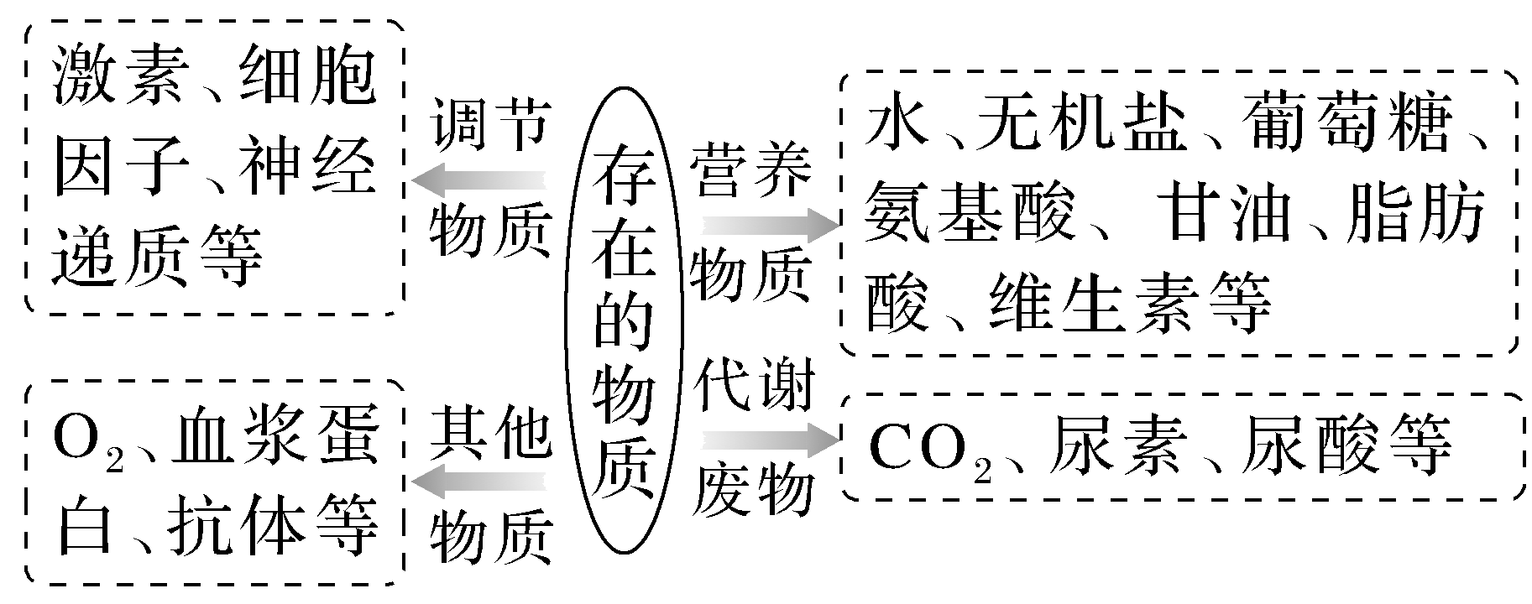
考点一 人体内环境与稳态
2
内环境
4) 内环境中存在的物质
重难点突破3.（1）
注意：①蛋白质含量：细胞内液>细胞外液
②血浆中的蛋白质无法进入组织液中

Slide 11

【思考】下列物质中不属于内环境成分的是：氧气、血红蛋白、血浆蛋白、载体蛋白、有氧呼吸酶、H^{+、}泪液、消化酶、纤维素，如何判断？
【科学思维】“四看法”排除不属于内环境的成分
是否是细胞内特有的物质， 如血红蛋白、胞内酶
（呼吸酶、RNA聚合酶、解旋酶等）
一看
二看
是否是细胞膜上的成分， 如载体、受体等
是否是与外界相通的液体中的成分， 如消化液、尿液、泪液、汗液中的物质
三看
是否是不能被人体吸收的物质， 如纤维素、麦芽糖等
四看

Slide 12
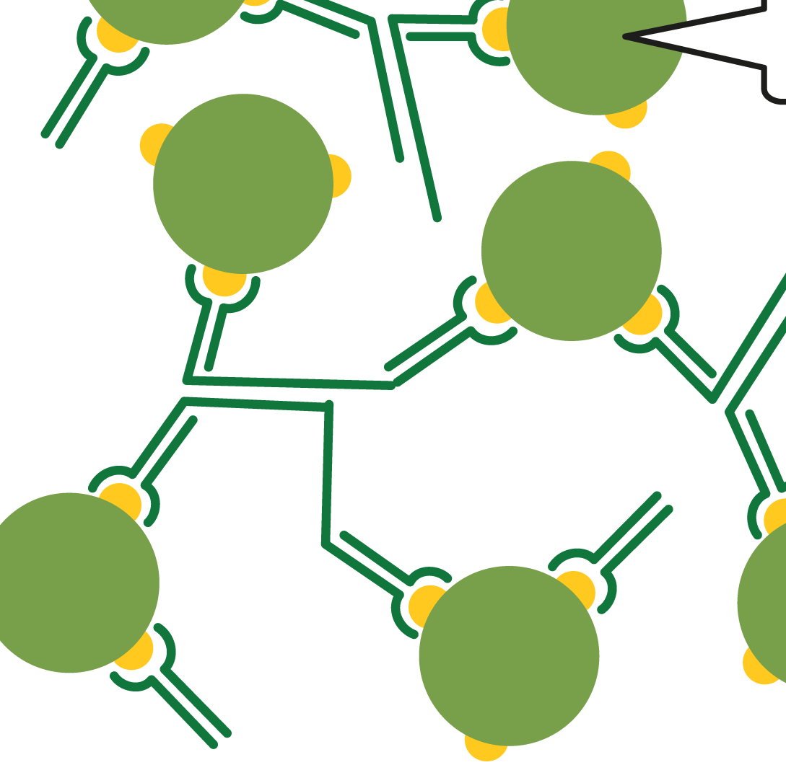
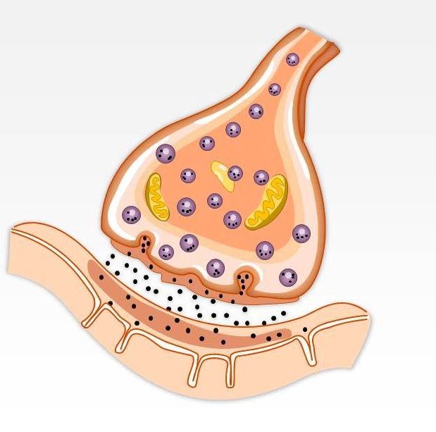
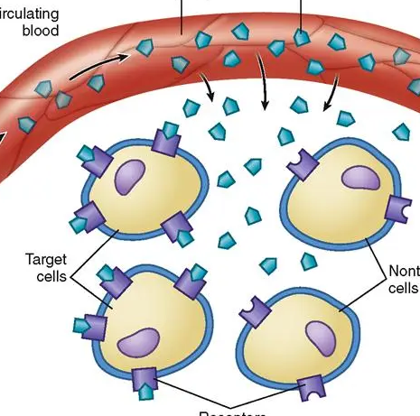
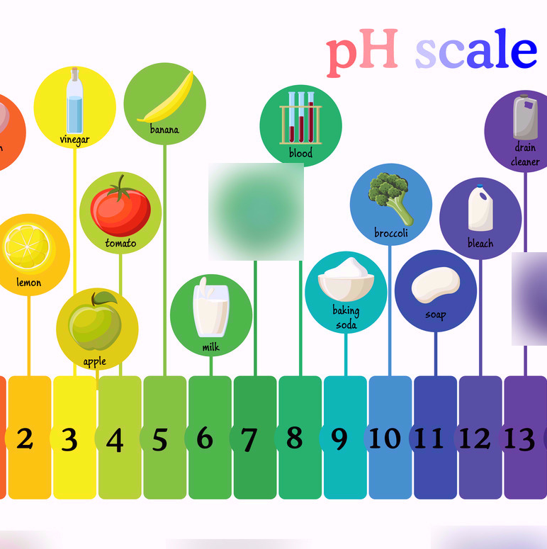
考点一 人体内环境与稳态
2
内环境
5) 发生在内环境中的反应
在细胞内或与外界环境相通的场所中发生的过程则不属于
重难点突破4.
抗原—抗体特异性结合反应
神经递质与突触后膜结合的反应
激素与靶细胞膜外侧特异性受体的结合
酸碱缓冲对参与的对碱或酸的缓冲反应

Slide 13
考点一 人体内环境与稳态
2
内环境
6) 内环境的理化性质
取决于单位体积溶液中溶质微粒的数目，多则溶液浓度高，渗透压也高。血浆渗透压的大小主要与无机盐和蛋白质的含量有关，而细胞外液渗透压的90%以上来源于Na⁺和Cl⁻
①渗透压：
正常人的血浆接近中性，PH为7.35~7.45，血浆PH之所以能保持稳定，与它含有的HCO₃⁻、H₂CO₃等物质有关
②酸碱度：
人体细胞外液的温度一般维持在37℃左右
③温度：

Slide 14
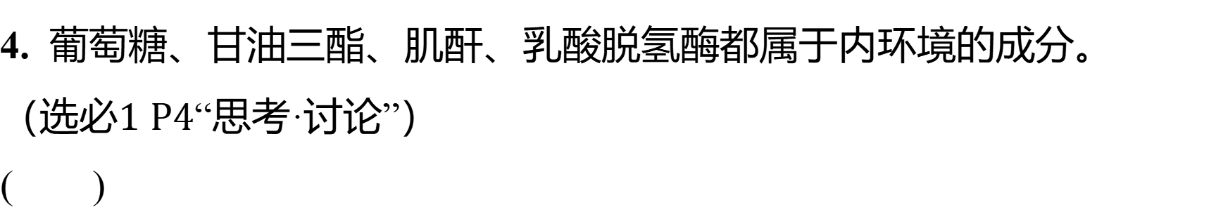
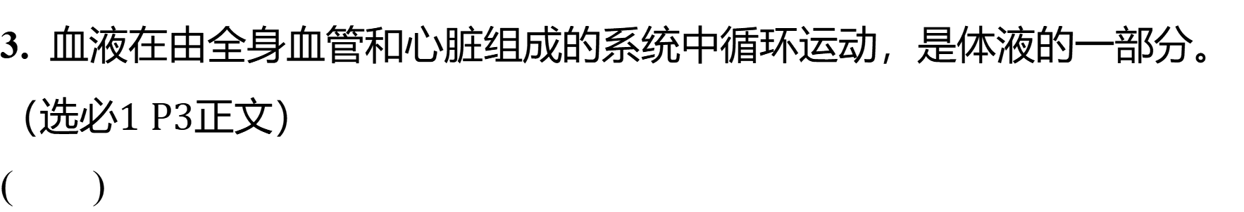
教材基础诊断
×
1. 草履虫的内环境是细胞液。（选必$1 P2$ 正文） ( )
√
2. 内环境就是由细胞外液构成的液体环境。（选必$1 P4$ 黑体字） ( )
3. 血液在由全身血管和心脏组成的系统中循环运动，是体液的一部分。
（选必$1 P3$ 正文）
( )
×
4. 葡萄糖、甘油三酯、肌酐、乳酸脱氢酶都属于内环境的成分。
（选必$1 P4$ “思考·讨论”）
( )
√

Slide 15
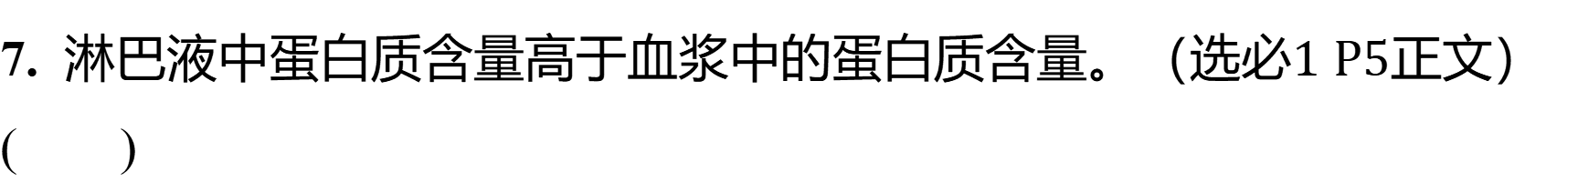
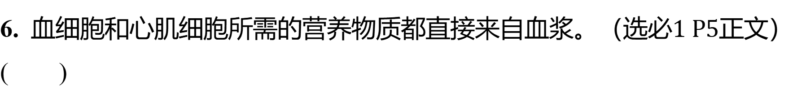
×
5. 血浆渗透压大小主要与蛋白质的含量有关。（选必$1 P5$ 正文） ( )
6. 血细胞和心肌细胞所需的营养物质都直接来自血浆。（选必$1 P5$ 正文）
( )
×
7. 淋巴液中蛋白质含量高于血浆中的蛋白质含量。（选必$1 P5$ 正文）
( )
×

Slide 16
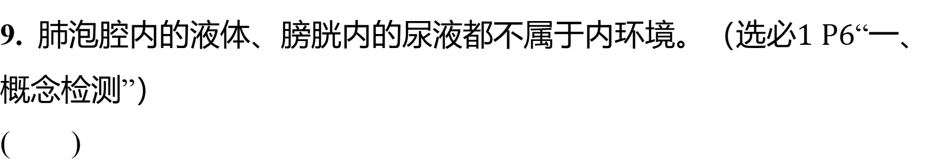
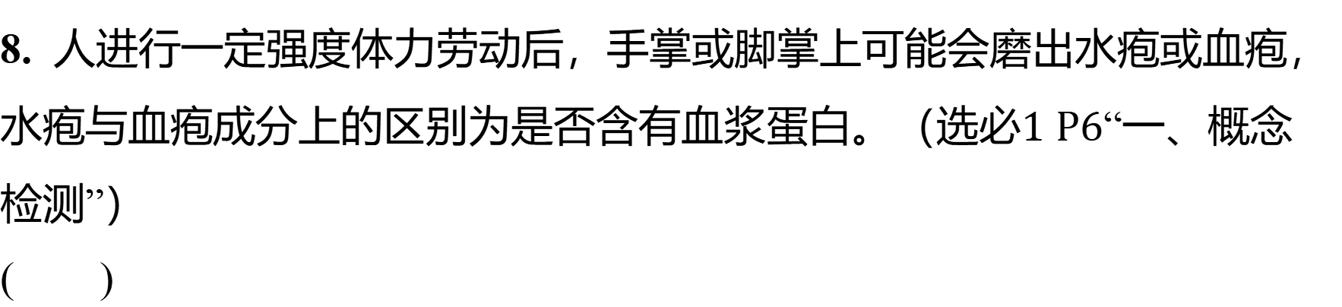
8. 人进行一定强度体力劳动后，手掌或脚掌上可能会磨出水疱或血疱，
水疱与血疱成分上的区别为是否含有血浆蛋白。（选必$1 P6$ “一、概念
检测”）
( )
×
9. 肺泡腔内的液体、膀胱内的尿液都不属于内环境。（选必$1 P6$ “一、
概念检测”）
( )
√

Slide 17
1.（2023·陕西延安一模）血浆是机体内环境的重要组成部分。下列有关叙述错误的是( )
D
A. 葡萄糖、纤维蛋白原、尿素都可以存在于血浆中
B. 血浆渗透压的大小主要与无机盐和蛋白质含量有关
C. 血浆中的葡萄糖可以通过组织液进入骨骼肌细胞
D. 运动时，丙酮酸转化成乳酸的过程发生在血浆中
无氧呼吸第（二）阶段，发生在细胞质基质中

Slide 18
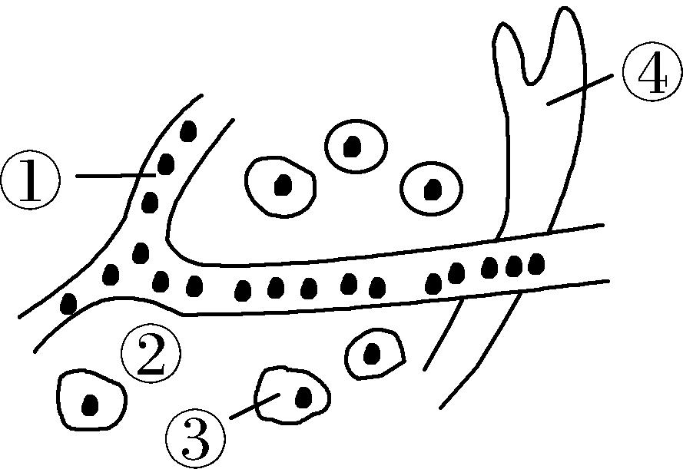
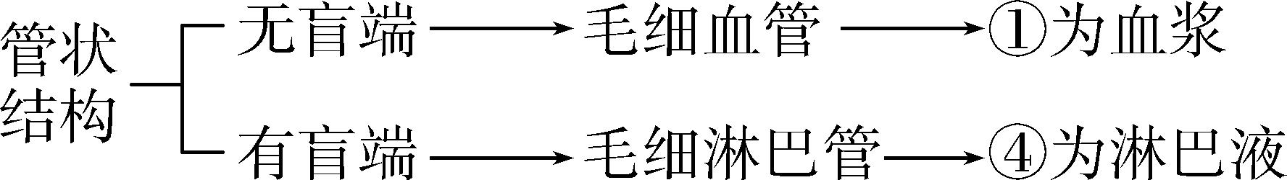
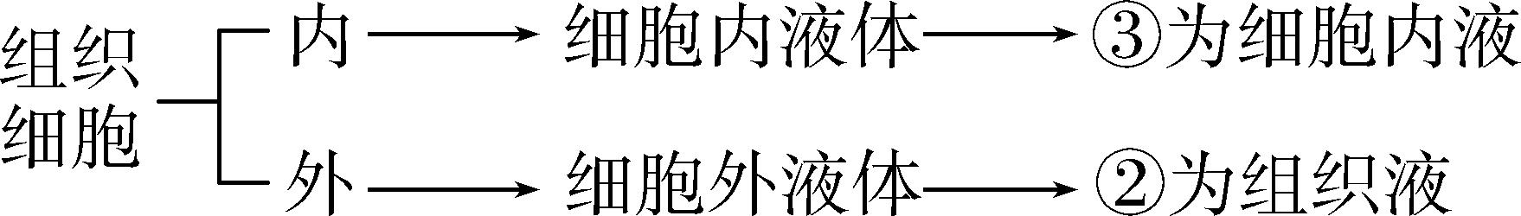
考点一 人体内环境与稳态
3
巧辨四种体液
重难点突破2.
1) 模式图中，根据结构特点区分：

Slide 19
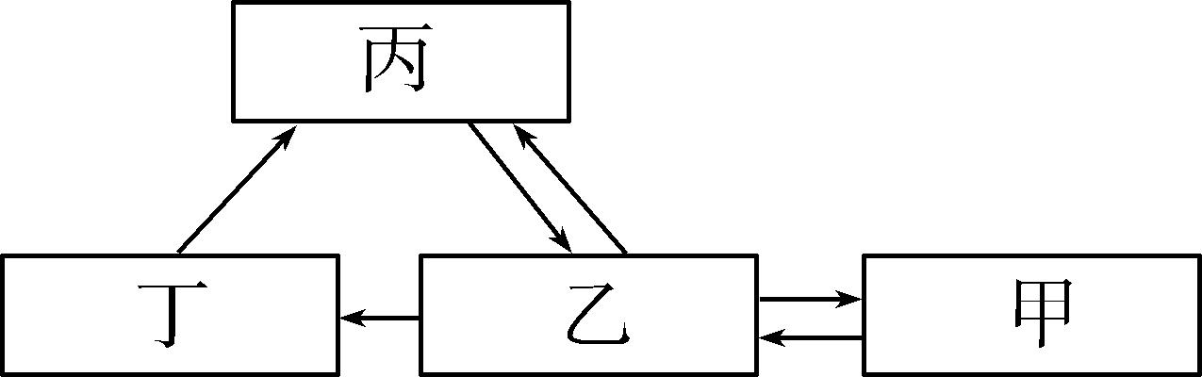
考点一 人体内环境与稳态
3
巧辨四种体液
2) 概念图中，根据箭头方向区分：
①有双向箭头的是：血浆和组织液、组织液和细胞内液。
②只有单向箭头的是淋巴液（淋巴液形成：组织液→淋巴液，淋巴液流
向：淋巴液→血浆）
据此判断：甲、乙、丙、丁分别表示细胞内液、组织液、血浆和淋巴液

Slide 20
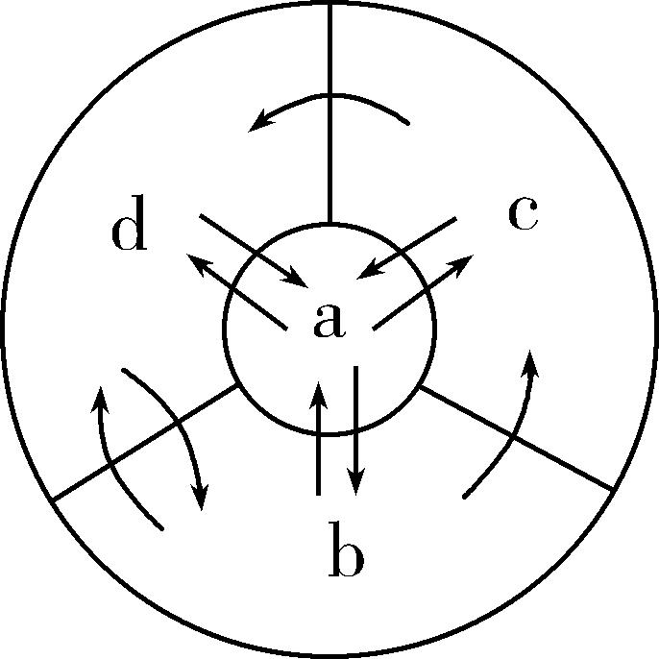
1.（2023·海南琼海模拟）如图表示人体体液各成分之
间的相互关系，下列相关叙述正确的是( )
D
主要存在细胞外液
A. a与b、c、d相比，含有较多的蛋白质和Na⁺
B. c可通过毛细血管壁渗出到组织细胞间形成组织液
C. b回渗到d的组成成分，与d渗出到b的组成成分相同
D. 体力劳动后手掌上磨出的水疱，主要是d中的水大量流出到b所致
d
不同，血浆→组织液主要是营养物质和氧气，组织液→血浆主要是代谢废物
解析：a为细胞内液，b为组织液，c为淋巴液，d为血浆

Slide 21
考点二
内环境的作用及稳态

Slide 22
考点二 内环境的作用及稳态
1
内环境的作用
体内
食物
（营养成分）
内环境
消化系统
泌尿系统
尿液
代谢废物
营养物质
（含氮废物、水）
呼吸系统
氧气
皮肤
细胞
汗液
呼吸系统
CO₂和H₂O
（含氮废物、水）
①是细胞生活的直接环境 ②是细胞与外界环境进行物质交换的媒介
参与到内环境与外界环境进行物质交换过程的系统：消化系统、循环系统、呼吸系统和泌尿系统。

Slide 23
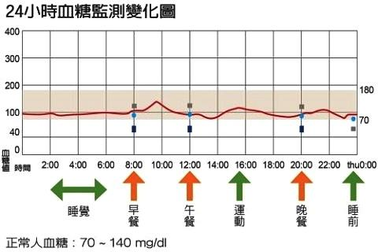
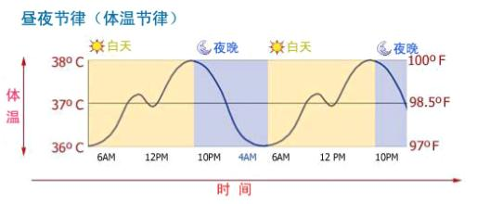
随着外界环境的变化和体内代谢活动的进行，健康人内环境的各种化学成分如血糖、血脂，以及渗透压等理化性质都是不断变化的，但都处于一定的范围内。内环境的这种动态平衡是通过机体的调节作用实现的。

Slide 24
考点二 内环境的作用及稳态
2
内环境稳态
正常机体通过调节作用，使各个器官、系统协调活动，共同维持内环境的相对稳定状态
概念
实质
内环境化学成分和理化性质保持动态变化
内环境的稳态
调节基础
人体内各器官、系统协调一致地正常运行
调节机制
神经--体液--免疫调节网络
调节能力
有一定的限度
意义
是机体进行正常生命活动的必要条件

Slide 25
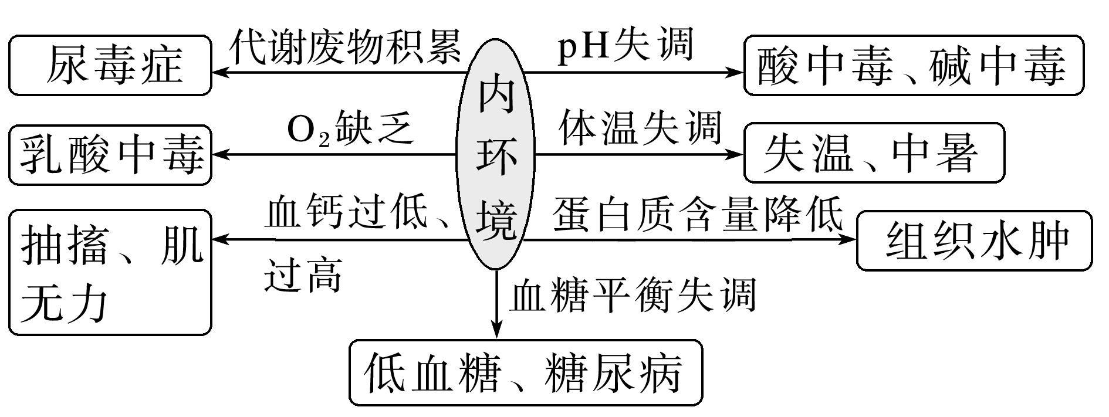
考点二 内环境的作用及稳态
3
人体内环境稳态失调
1) 原因
外界环境变化过于剧烈(外因)
内环境的稳态遭到破坏
细胞代谢紊乱，甚至导致疾病发生
调节能力有限（内因）
2)引起的健康问题

Slide 26
在一定条件下，组织液或血浆渗透压异常，使组织间隙中积聚的组织液过多的现象
组织水肿：
毛细血管管壁损伤，血浆蛋白流失
血浆蛋白减少
营养不良，摄入蛋白质不足
肾小球肾炎，血浆蛋白通过尿液流失
血浆渗透压下降，水分向组织液渗透，而组织液回流减弱，组织液增多
组织水肿
毛细淋巴管回流受阻
组织液中蛋白质等溶质微粒增加
局部组织细胞代谢旺盛
组织液渗透压升高，吸水，组织液增加
过敏反应导致毛细血管壁通透性增强，血浆蛋白进入组织液

Slide 27
考点二 内环境的作用及稳态
4
稳态概念的发展
不同层次的生命系统都存在着类似内环境稳态的特性
①分子水平：
基因表达的稳态、激素分泌的稳态、酶活性的稳态等
②细胞水平：
细胞的分裂和分化的稳态等
③器官水平：
心脏活动的稳态(血压、心率)、消化腺分泌消化液的稳态等
④群体水平：
种群数量变化存在稳态、生态系统的结构和功能存在稳态等
稳态的概念是由美国生理学家坎农提出的

Slide 28
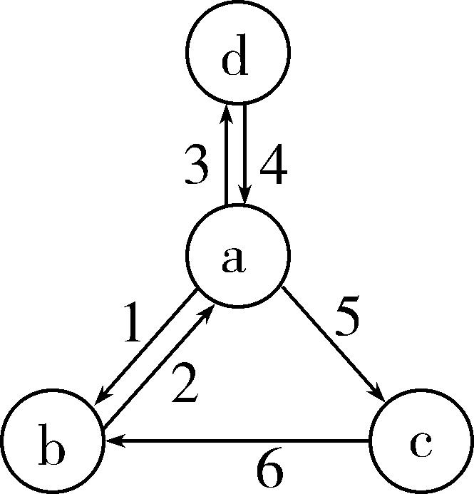
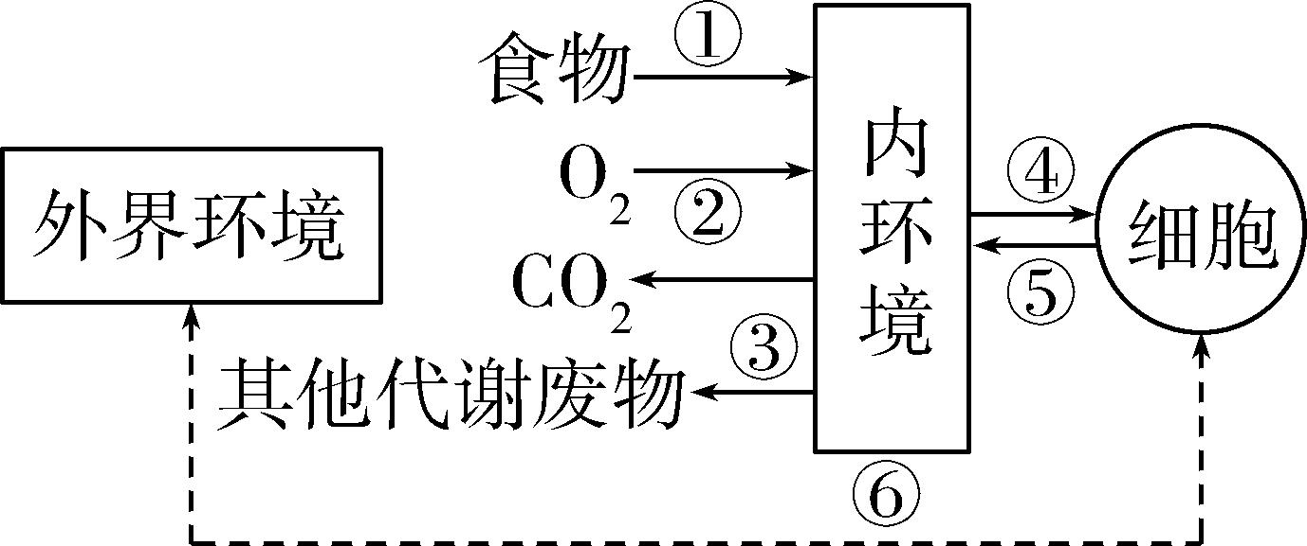
1.（2023·河南南阳一中阶段性测试）图甲表示人体中部分体液之间的系，图乙表示细胞与外界环境进行物质交换的示意图。相关叙述正确的( )
C
A. 从图甲可知细胞内液和血浆、淋巴液之间不存在物质交换
B. 图乙中①②③过程需要消化、呼吸、泌尿系统的参与而不需要循环系统的参与
C. 图甲中过程1、6受阻时，会引起组织水肿
D. d中O₂浓度一定比a中高
甲
乙

Slide 29
2.（2023·重庆模拟）人体血浆渗透压可分为由蛋白质等大分子物质形成的胶体渗透压和由无机盐等小分子物质形成的晶体渗透压。下列有关说法中，错误的是( )
B
A. 在血浆中，维持晶体渗透压的主要是Na⁺和Cl⁻
B. 胰岛素、血红蛋白、细胞因子和抗体都参与胶体渗透压的构成
C. 血浆中的胶体渗透压高于组织液和淋巴液，晶体渗透压正好相反
D. 营养不良引起的组织水肿与血浆中胶体渗透压的降低有关
位于红细胞内，不属于血浆的成分

Slide 30
3.（2021·重庆卷·13，2分）下列有关人体内环境及其稳态的叙述，正确
的是( )
A
A. 静脉滴注后，药物可经血浆、组织液到达靶细胞
B. 毛细淋巴管壁细胞所处的内环境是淋巴液和血浆
C. 体温的改变与组织细胞内的代谢活动无关
D. 血浆渗透压降低可使红细胞失水皱缩
组织液
有关
吸水膨胀

Slide 31
考点三
实验：模拟生物体维持PH的稳定

Slide 32
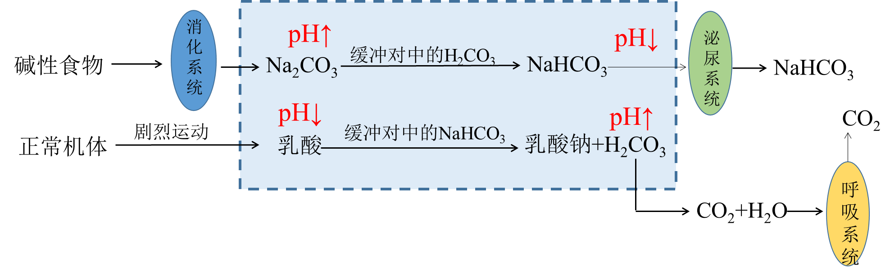
血浆中存在缓冲物质，如NaHCO₃/H₂CO₃ 、Na₂HPO₄/NaH₂PO₄。酸性或碱性物质进入血浆后，可以和缓冲物质发生反应，反应产物可以通过肺或肾脏排出体外，从而使生物体维持PH稳态。

Slide 33
考点三 实验：模拟生物体维持PH的稳定
本实验采用对比实验的方法，通过分别向自来水、缓冲液、肝匀浆中加入酸或碱后检测溶液PH的变化，说明生物体内的液体环境与缓冲液相似，推测生物体维持PH相对稳定的机制。
1
实验目的
2
实验结果记录
材料 | 0.1 mol/L的HCl |  |  |  |  |  |  | 0.1 mol/L的NaOH
 | 加入不同数量液滴后的pH |  |  |  |  |  |  | 加入不同数量液滴后的pH
 | 0 | 5 | 10 | 15 | 20 | 25 | 30 | 0 | 5 | 10 | 15 | 20 | 25 | 30
自来水
缓冲液
肝匀浆
空白对照
已知具有减缓pH变化能力的溶液，阳性对照

Slide 34
考点三 实验：模拟生物体维持PH的稳定
本实验的自变量为加入酸或碱的滴数和液体种类，因变量为液体PH的变化情况
3
实验步骤
①将25mL自来水倒入50mL烧杯中。
②用pH计或pH试纸测起始的pH，并作记录。
③一次加一滴0.1mol/L的HCl，然后轻轻摇动，加入5滴后再测pH。重复这一步骤直到加入了30滴为止。将pH测定结果记入表中。
④用同样的方法把0.1mol/L的NaOH加入自来水中并测定结果。
⑤充分冲洗烧杯，用缓冲液代替自来水，重复步骤2至步骤5，记录结果。
⑥充分冲洗烧杯，用肝匀浆代替自来水，重复步骤2至步骤5，记录结果。
⑦作图，分析结果并得出结论。

Slide 35
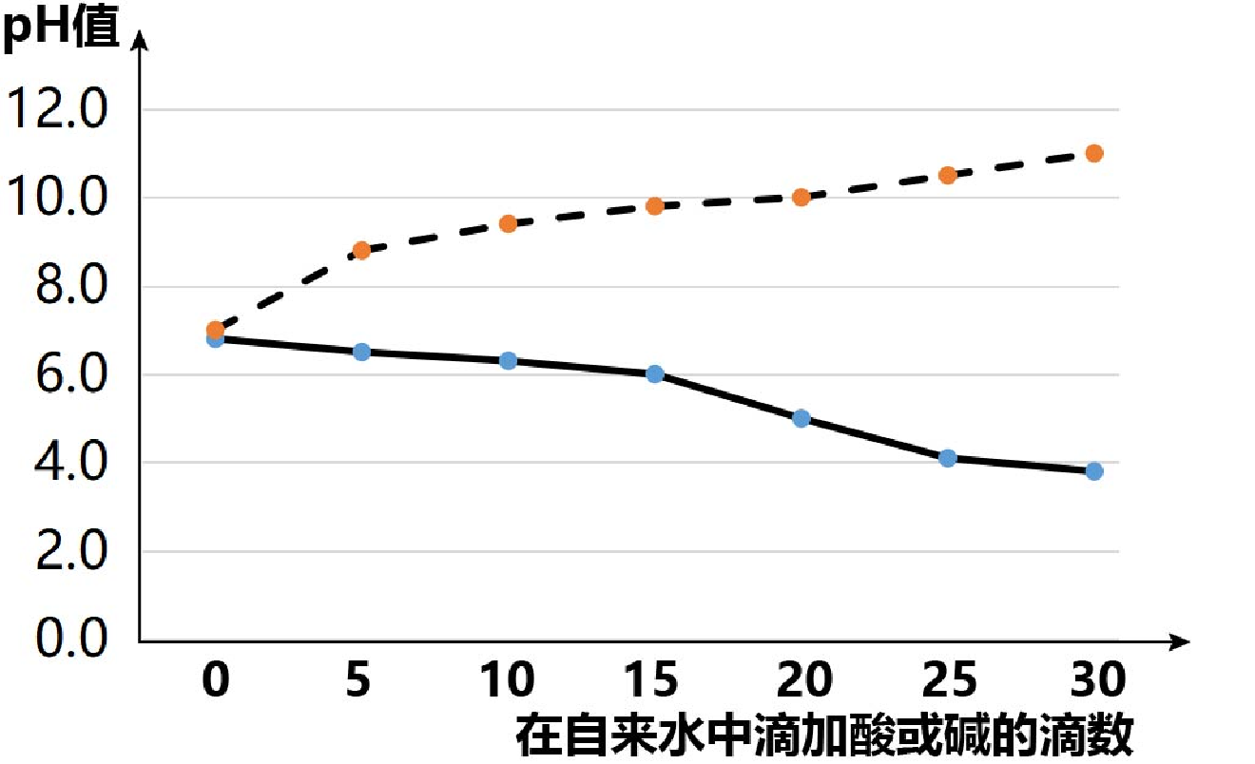
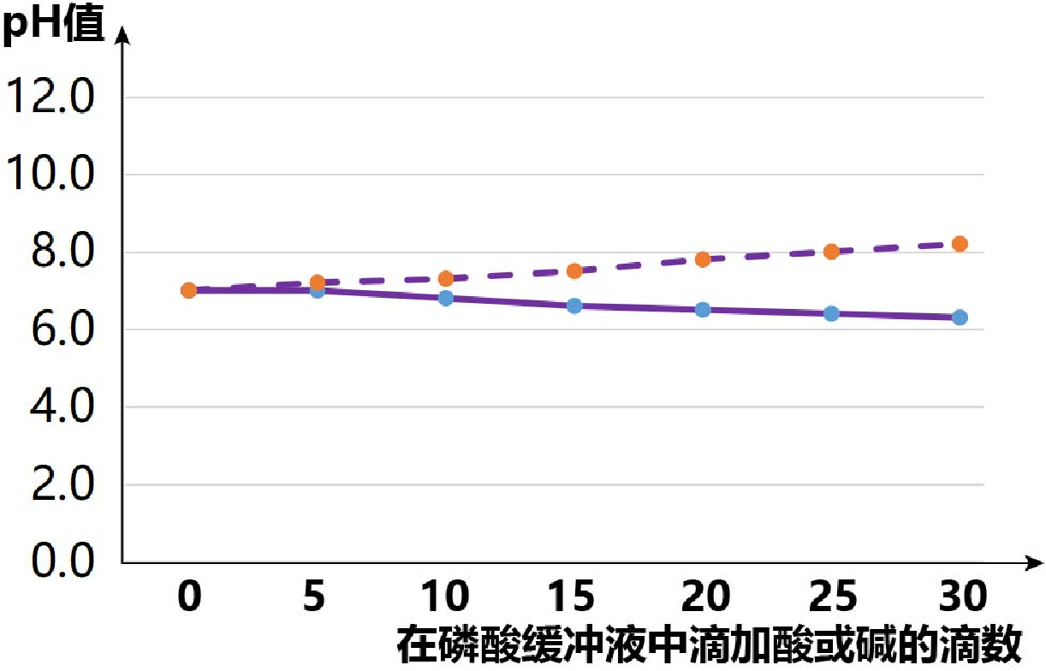
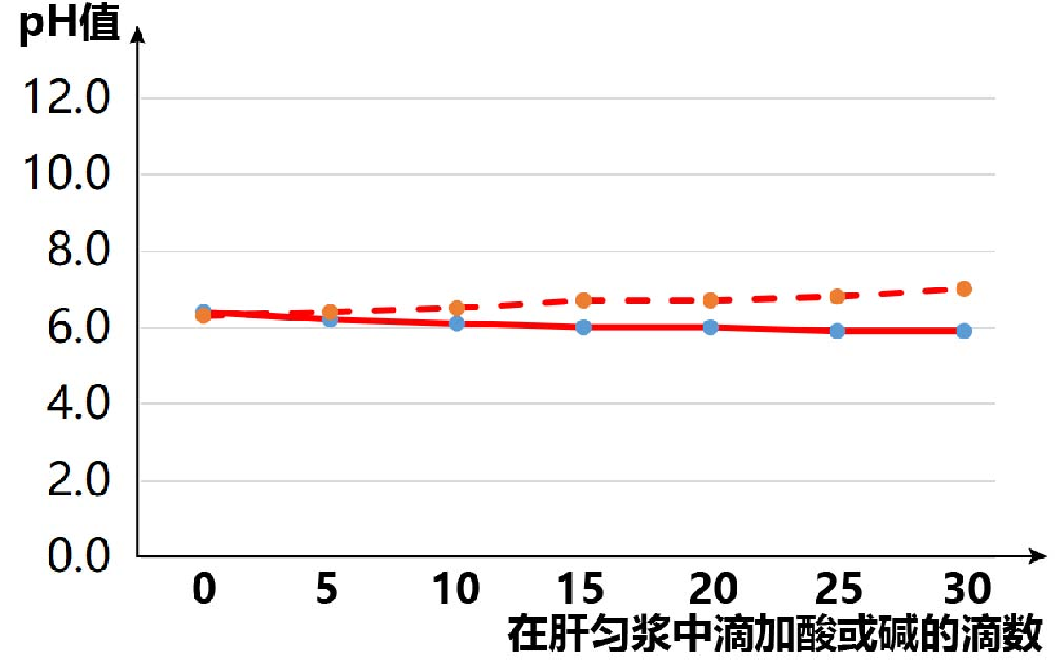
考点三 实验：模拟生物体维持PH的稳定
4
实验结果
与自来水相比，肝匀浆加入HCl和NaOH后PH的变化更像缓冲液，说明肝匀浆含有缓冲物质，能够维持pH的相对稳定
5
实验结论

Slide 36
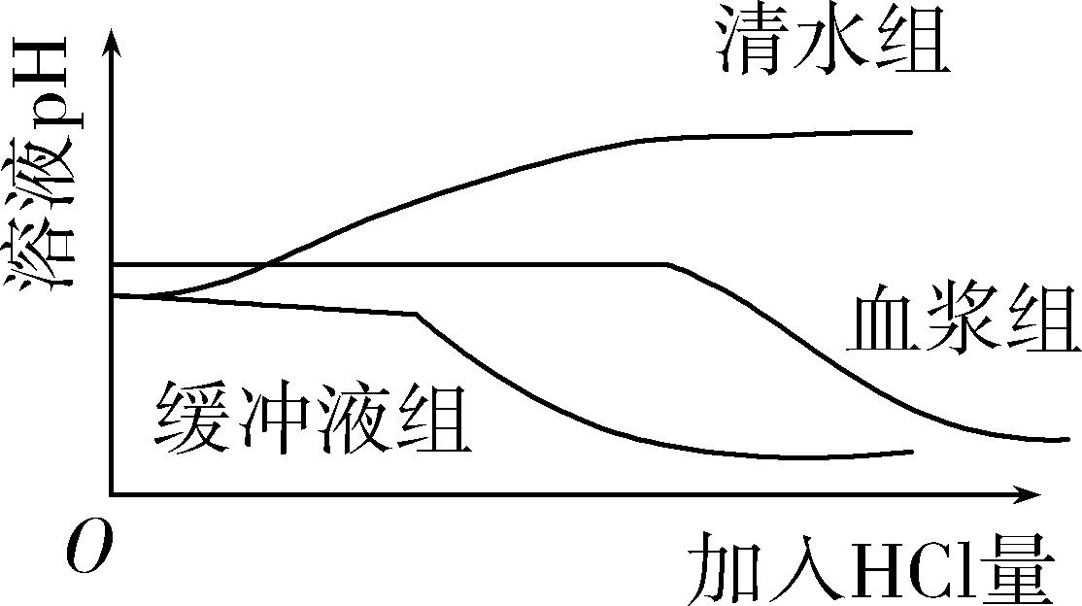
1.某同学分别以清水、缓冲液和血浆为实验材料
探究“血浆是否具有维持pH 稳定的功能”，实
验结果如图所示。下列相关叙述错误的是 ( )
D
A. 起对照作用的是清水组和缓冲液组
B. 所得结果不合理的是清水组
C. 该实验结果说明血浆组缓冲物质的缓冲能力是有限的
D. 图中的结果表明缓冲液组维持pH 稳定的能力强于血浆组
弱于

